Slide 1
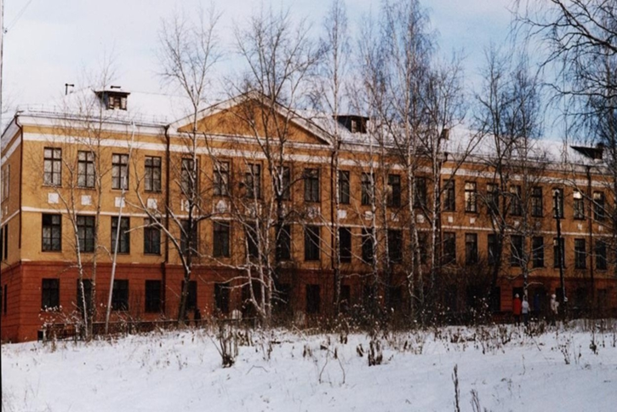
«А в 10 –ом была война…»
Выпускники школы №24 на фронтах
Великой Отечественной войны.
Авторы: Вахонина Ольга
Назарова Алла
ученицы11 класса
Руководитель: Одегова Г.Н.
учитель истории 1 категории

Slide 2
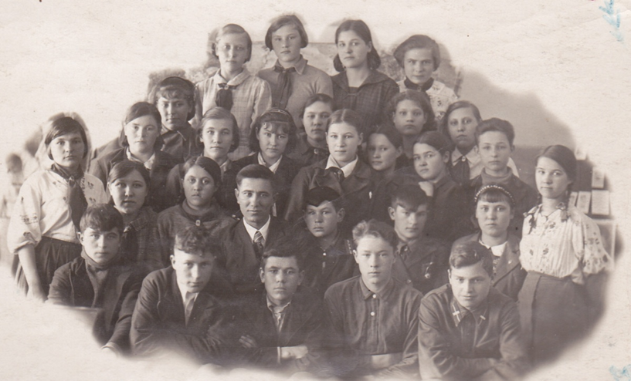
1941год начался для учеников 24 школы новогодними ёлками, весёлыми маскарадами, поездками в цирк. Вместе с новогодними гостинцами лучшие ученицы получили материю на платье, а мальчики - на рубашки. А 12 отличников поехали в Кировградский дом отдыха, что по тем временам было случаем далеко не обыденным. Но самым замечательным событием каникул была военно-тактическая игра «На штурм», проводившаяся в школах страны по инициативе «Пионерской правды».
Комсомольская группа школы №24.
январь 1941г.

Slide 3
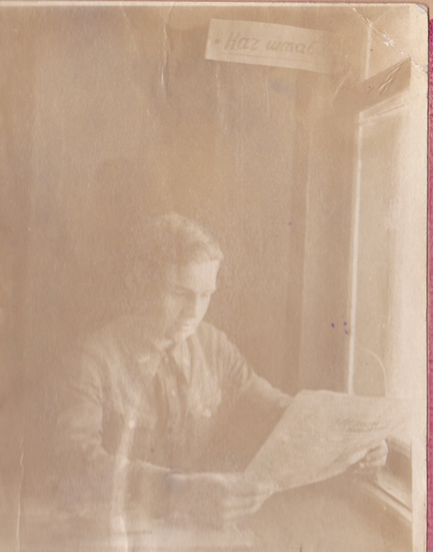
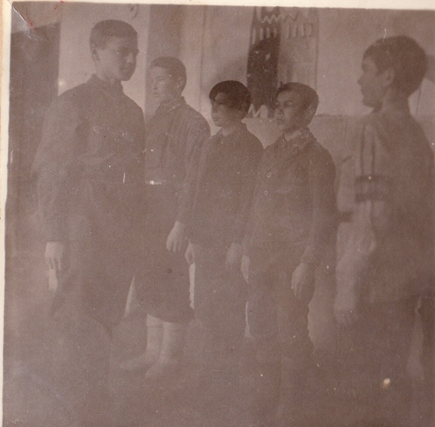
Задолго до каникул начал работу штаб, который направлял подготовку к игре: изготовляли винтовки, гранаты, пулемёты, проводили политинформации, строевую и тактическую учёбу. Игра буквально перевернула всю школу. В юнармию принимались только успевающие ученики, а неуспевающие, писали так «В штаб батальона: Прошу принять меня в юнармию, имею по алгебре «плохо», к 28 декабря обязуюсь исправить. Сидоров». «Высшие командные должности» занимали главным образом ученики 9 класса
Январь 1941г. Дежурный командир роты ст. сержант Меньших рапартует комбату Лазареву
комбат Лазарев

Slide 4
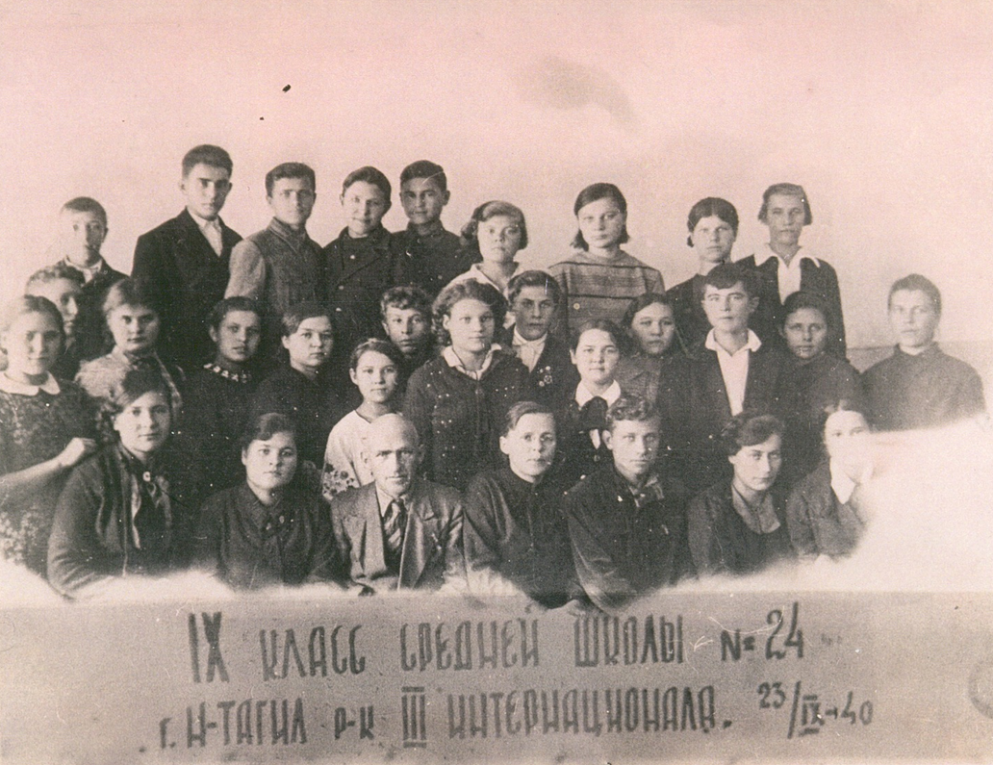
А в 10-ом была война...
Это был первый 9 класс в истории школы 24. Она только-только перерастала из неполносредней в среднюю. Сознание, что они старшие в школе, поднимало девятиклассников в собственных глазах. Это были исключительно дружные и трудолюбивые ребята. Все учились увлеченно и старательно, дорожили возможностью получить образование.
Разве могли знать эти мальчишки и девчонки, что мирной жизни оставалось менее полугода, что многим из них придется вступить в смертельную схватку с врагом.
А узнали они о начале войны все вместе когда на следующий день после окончания 9 класса, 22 июня 1941г. «собрались в парке рудника имени III Интернационала по случаю расставания и услышали там о нападении Германии».
12 человек - половина окончивших 9 класс в 1941 году, сражались на фронтах ВОВ: Егоров Иван, Ермаков, Кириллов Алексей, Лазарев Владимир, Лаптев Николай, Леонтьев Евгений, Мертвецов Александр, Соломонов Николай, Трифонов Иван, Юхтанов Дмитрий, Александра Максимова и Анастасия Климова.

Slide 5
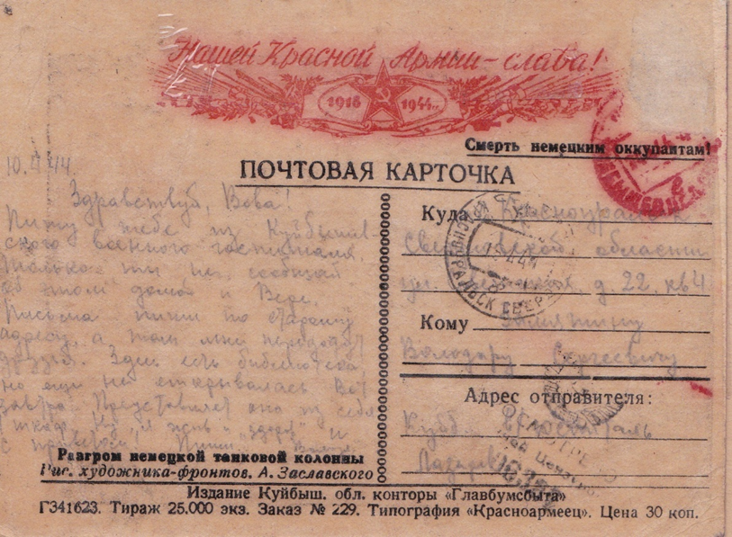
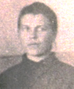
По-разному складывались фронтовые пути и судьбы бывших одноклассников, но они сохранили верность юношеской дружбе и любовь к школе. Многие из них писали своему классному руководителю Е. В. Пономаревой, переписывались между собой. Бережно сохраненные, эти письма донесли до нас думы и чувства участников исторических битв.
классный руководитель 9 класса Е. В. Пономарева

Slide 6
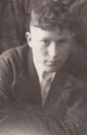
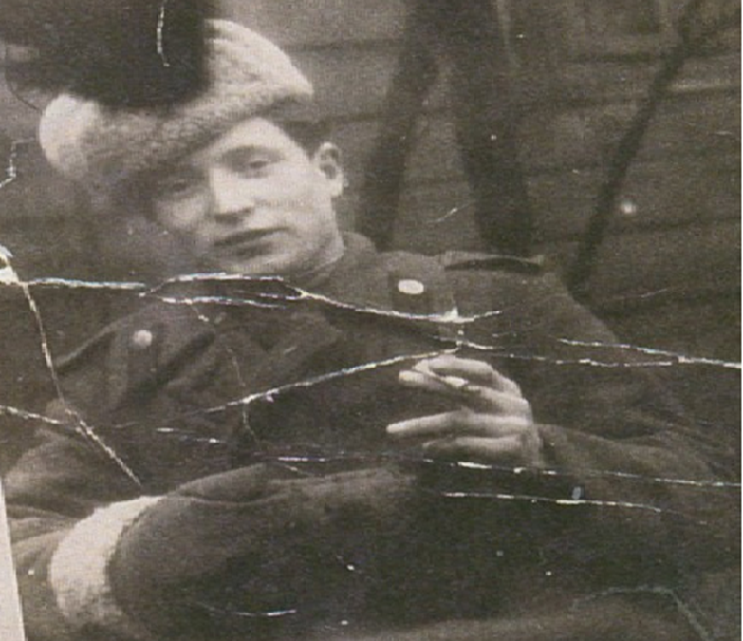
Трифонов Иван, поздравляя в 1943 году Елену Васильевну с 26-й годовщиной Октября, писал: «Вот уже третью годовщину празднуем в дни Отечественной войны против гитлеризма. Но не напугали нас вшивые фрицы, и в этот великий праздник мы подводим итоги своих военных действий... и нет силы сломить волю русского человека...»
Иван Трифонов родился в 1924г. имел хорошие организаторские способности. В школе он был секретарем комитета комсомола, а после войны, в начале 1950-х годов, возглавлял Рудный райком комсомола г. Н.Тагила, был депутатом райсовета.
Иван Михайлович Трифонов.
После окончания 10 класса добровольцем ушел на фронт в 1942г. Участвовал в боях под Сталинградом, где был ранен в 1943г. Через 3 месяца после ранения был отправлен в Польшу,.. окончил войну в Берлине. Награжден 3 медалями. После окончания войны учился в двухгодичной партийной школе затем работал секретарем Рудного райкома комсомола. В конце пятидесятых годов вернулся в ряды Советской Армии. Служил в Иркутском военном округе заместителем начальника политотдела в течение нескольких лет. Он умер в 1970г. (46лет), выйдя на пенсию капитаном.

Slide 7
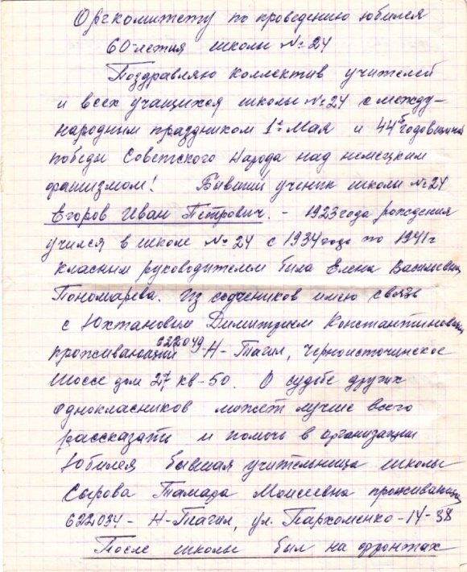
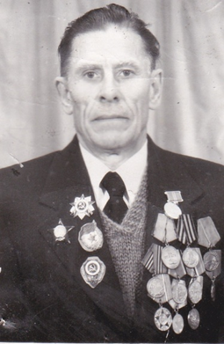
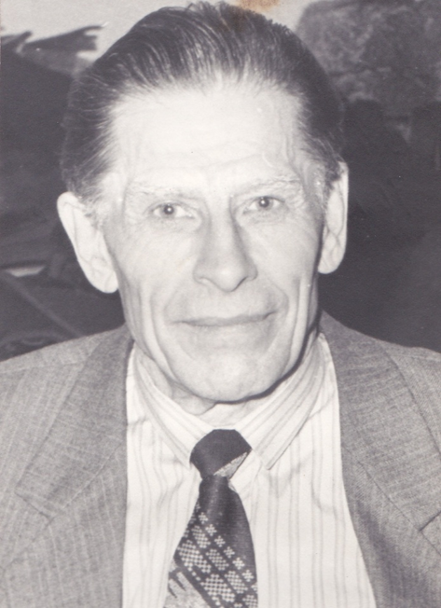
Молодые бойцы, учение которых оборвала война, часто вспоминали школу, учителей, товарищей: «Вспоминалась мне своя учеба, и я решил написать вам письмо, как другу-воспитателю. Ведь вы меня учили с третьего класса, и сейчас я часто вспоминаю вас, а особенно последний год учебы», — начинает свое письмо Иван Егоров.
Иван Егоров
Связист Иван Егоров, участвовавший (после окончания полковой школы в Свердловске) в боях за многие города, 8 апреля 1945 года сообщал в письме, что прошел Украину, сражался в Молдавии, Румынии, освобождал Варшаву, дошел до Германии, до Одера. «А сейчас готовимся к решающим боям с фашистско - немецким зверем, который хотел покорить русский народ. Мы, связисты, в долгу не останемся перед Родиной... хотелось бы поскорее снять надоевшую шинель, вернуться на Родину, учиться, начать мирную жизнь.

Slide 8
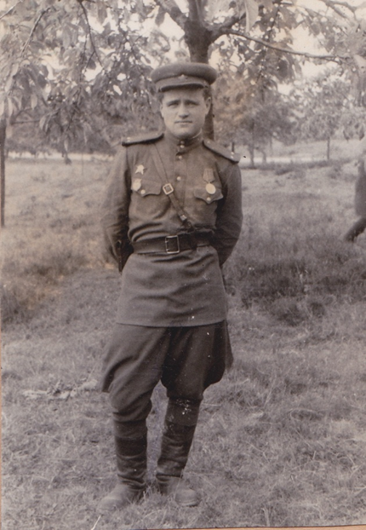
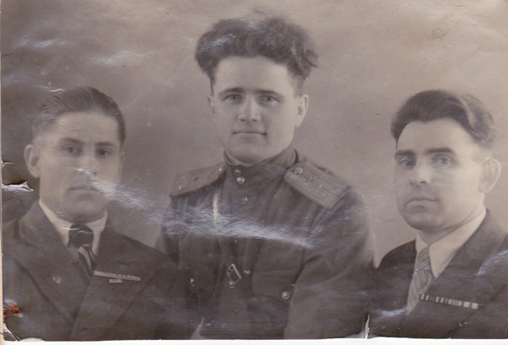
«Да, о школе вспомнить есть чего, так как наш коллектив был очень дружный, и преподаватели были замечательные», — писал Николай Соломонов.
Коля Соломонов —
весельчак и непоседа, в то же время отзывчивый и чуткий, все в классе его любили. Порой он мог и на уроке рассмешить ребят. Ему жилось нелегко, но ради образования он мог преодолеть все, старался обуздать и свой неугомонный характер.
Призван в армию в июне 1942. Закончил с отличием артиллерийское училище, и был направлен в гвардейскую часть командиром огневого взвода. Прошел с боями Украину, Молдавию, Румынию, Венгрию, Чехословакию… Награжден 3 орденами и многими медалями. После войны многие годы продолжал службу в армии.
Соломонов Николай

Slide 9
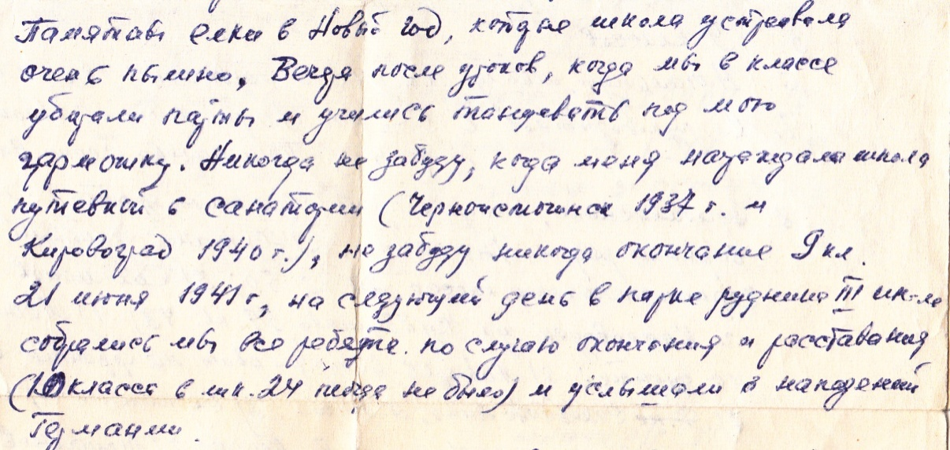
Алексей Кириллов в одном из писем школьные годы называет лучшим периодом своей жизни. На всю жизнь запомнил «вечера после уроков, когда мы убирали парты и учились танцевать под мою гармошку. Никогда не забуду как меня школа награждала путевкой в санаторий…» Конечно, жизнь этих ребят не была беспечной и в школьные годы. Они имели только самое необходимое. Новое платье или рубашка были редкостью. В те годы даже учебник был один на несколько человек, тетради выдавались по счету. Учение было прервано, но продолжалась учеба в суровой школе войны.
Из письма Алексея Кириллова
Кириллов Алексей окончил 9 класс с похвальной грамотой.
В августе 1942г. был призван в Красную Армию. Окончил школу младших командиров-пулеметчиков в г. Кострома. В составе Воронежского фронта форсировал Днепр, освобождал Киев, затем – Варшаву, Данциг, Берлин. Вернулся в марте 1947г. Закончил политехнический институт в г. Горьком, работал в НИИ, защитил кандидатскую диссертацию, создал около 100 научных трудов и изобретений. Награжден орденом Отечественной войны 1 степени и 11 медалями, в т.ч. Знаком «Почетный химик СССР»

Slide 10
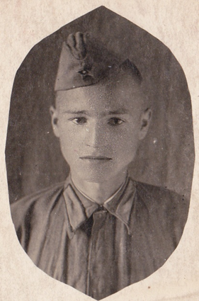
«Фронт — это тоже школа», — пишет Трифонов. Егоров перед решающей битвой с фашизмом мечтает о том часе, когда он снова увидит старых друзей, «но некоторые из них, — пишет он, — уже погибли на поле боя. Такие хорошие люди: Мертвецов Александр, Лазарев Владимир — их больше нет»
Мертвецов Александр
Лазарев Владимир
16.06.42 г. Котельнич

Slide 11
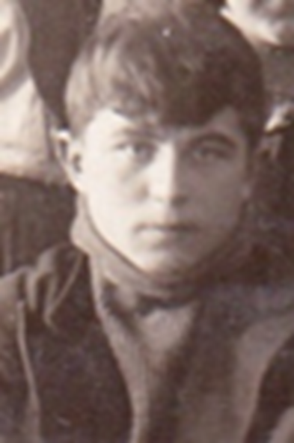
Мертвецов Александр
Александр Мертвецов Учился в школе №24 с 1934 по 1941 год. Хорошо пел, любимая песня - «Три Танкиста». После окончания военного училища командовал батареей. Он участвовал в освобождении городов: Орша, Могилев, Минск, Березин, Белосток. Лейтенант Мертвецов стал на фронте членом Коммунистической партии. Он был награжден орденом Красной Звезды и орденом Отечественной войны II степени. Он вел корректировку артиллерийского огня, когда рядом с ним разорвался снаряд... Это было 15 января 1945г. … О том как это произошло рассказал в письме фронтовой друг Александра Диме Юхтанову:

Slide 12
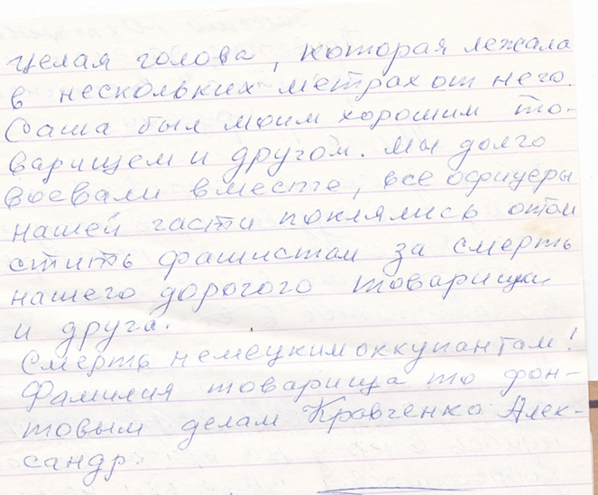
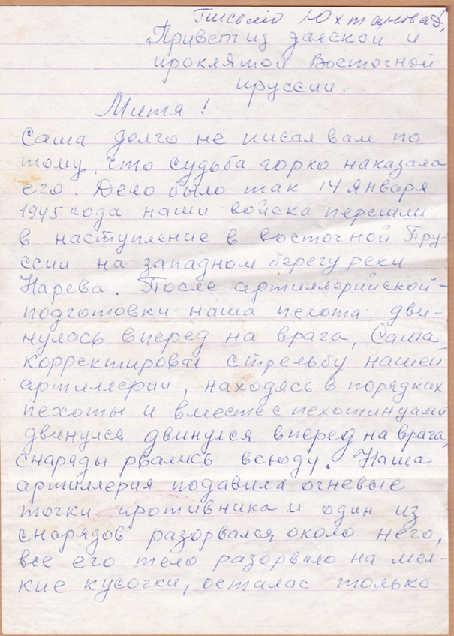
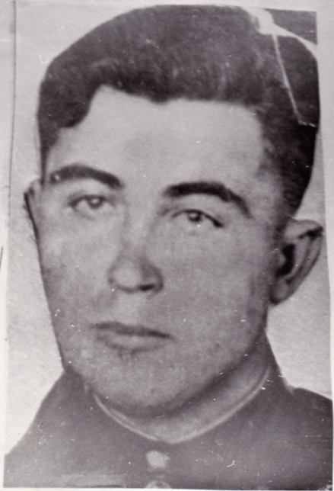
Мертвецов Александр
Письмо фронтового друга Александра Мертвецова Диме Юхтанову о гибели Саши. (восстановлено по памяти и записано после войны Д.К. Юхтановым)

Slide 13
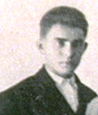
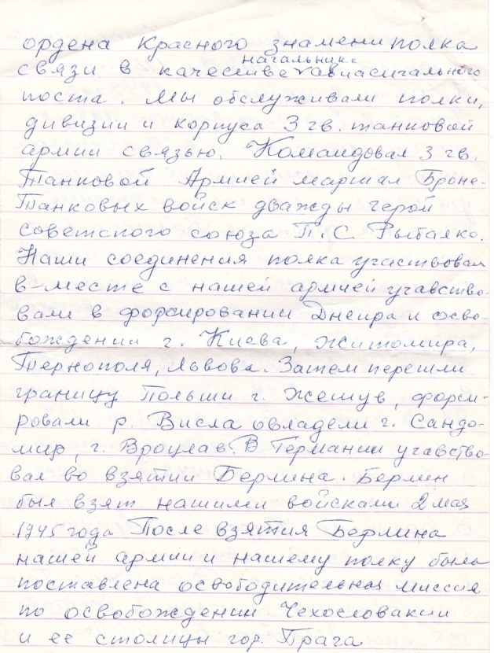
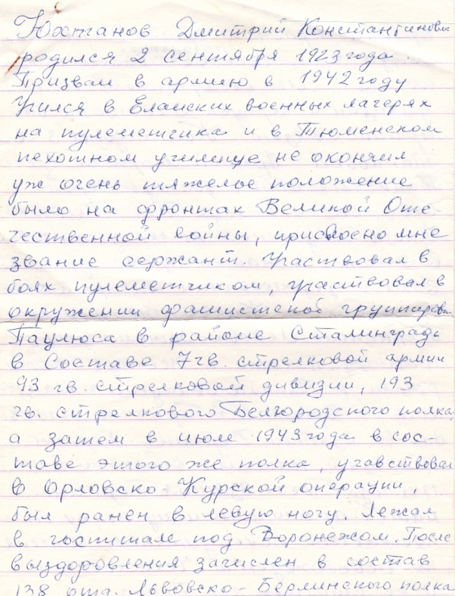
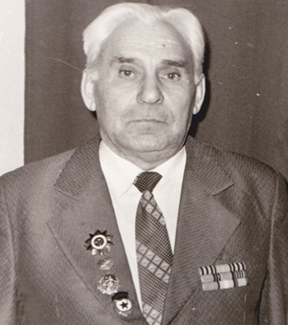
Юхтанов Дмитрий учился в школе №24 в 1934-41г.г. После окончания школы поступил в горно-металлургический техникум. Со 2 курса ушел на фронт. Начал военный путь на курско-орловской дуге, потом форсировал Днепр, освобождал Киев, Львов, Дрезден, Берлин, Прагу… Демобилизовался в 1947г. Работал на НТМК. Награжден орденом Отечественной войны 1 степени и 9 медалями за боевые заслуги.
Письма Юхтанова Дмитрия Константиновича
о своём боевом пути

Slide 14
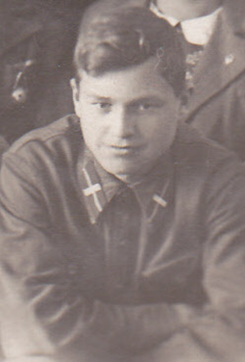
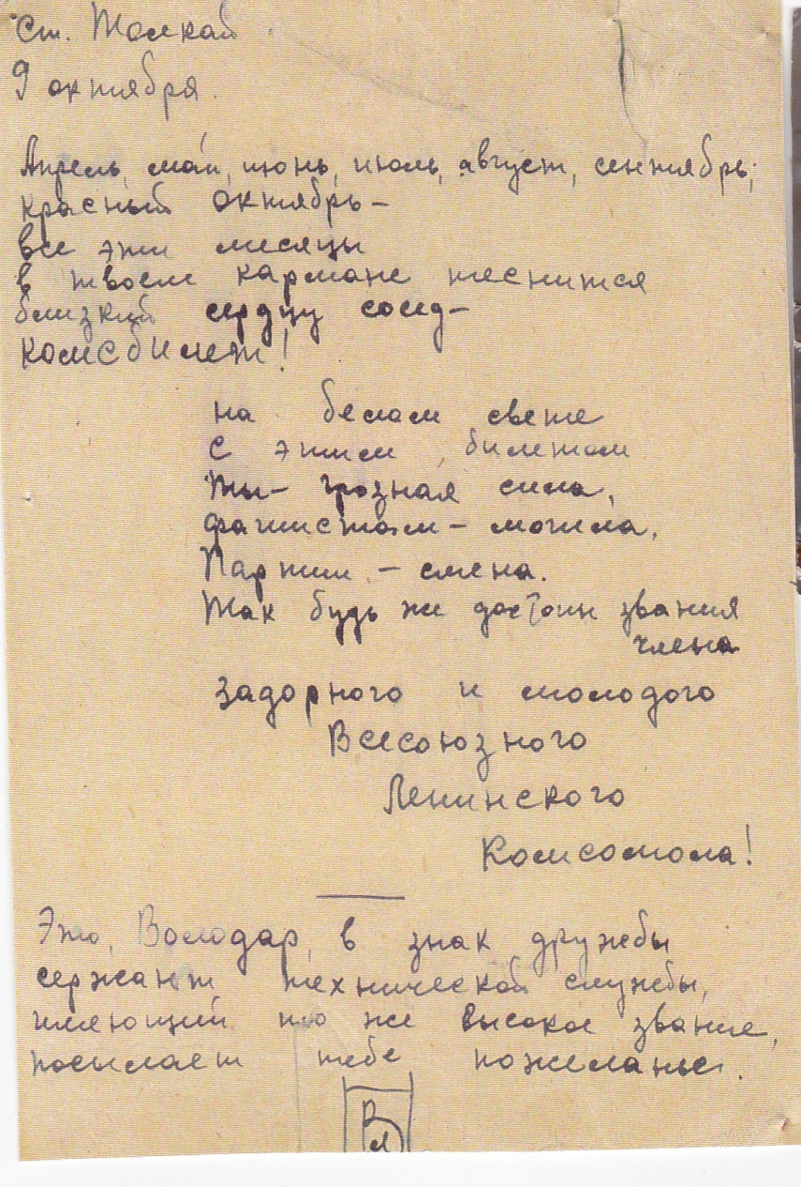
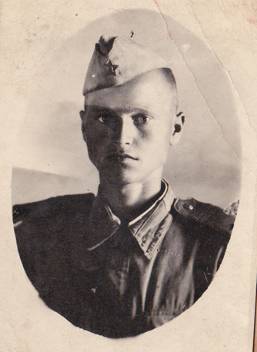
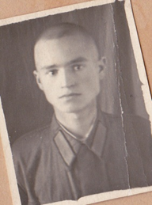
Лазарев Владимир был душой класса. Всегда подтянутый, исключительно дисциплинированный и внимательный на уроках, он отлично учился, активно работал в комсомольской организации и постоянно избирался председателем учкома.
7 июля 1943
январь 1942

Slide 15
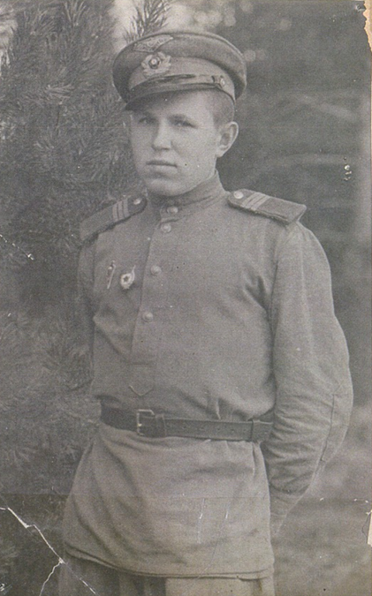
Женя Леонтьев — скромный до застенчивости, был не по годам развит и начитан. Особенно любил и отлично знал математику. Родился в январе1924г. С началом войны пошел работать в горсеть Н.Тагила, затем поступил в техникум на экономиста. В армию был призван в 1942г. осенью из техникума.
Погиб в марте (6-7) 1945. Сохранились копии писем маме от 27.02 и 1.03.1945г
Леонтьев Евгений

Slide 16
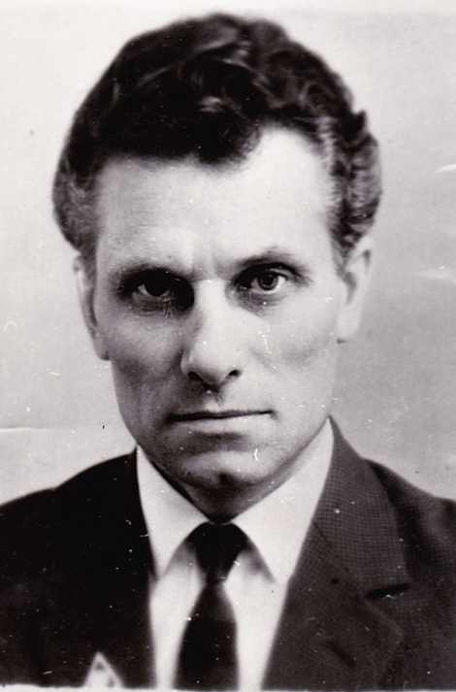
Николай Лаптев
Коля Лаптев — музыкально одаренный, в школьные годы играл на саксофоне в духовом оркестре при клубе.
После войны закончил Ленинградскую консерваторию, стал дирижером военного оркестра на Балтийском флоте, а затем главным дирижером духового и эстрадного оркестра Удмуртской АССР, преподавал в музыкальном училище. Умер 18.02.92.

Slide 17
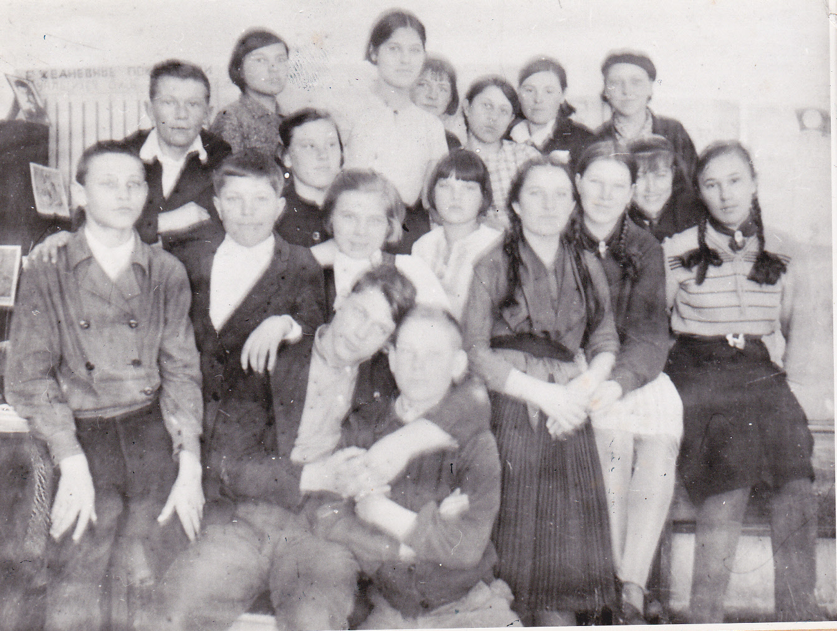
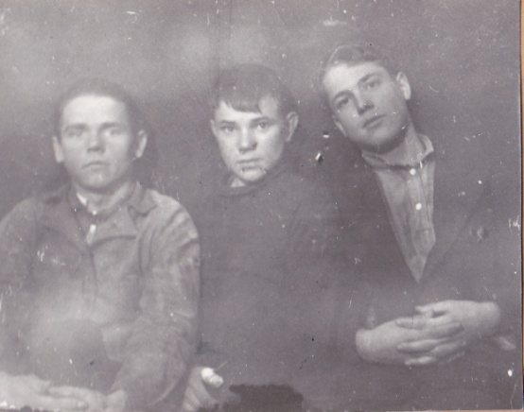
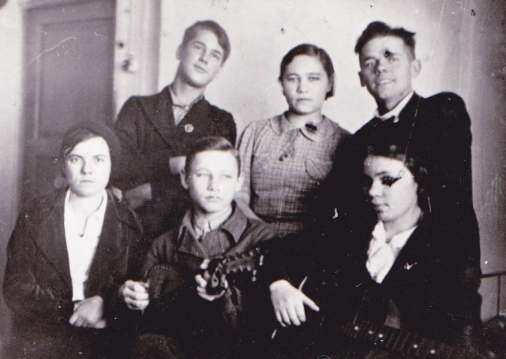
Аттестаты получили 11 человек - только девушки , а юношей этого класса за год до выпускного вечера проводили на фронт:
Охотников Илья(погиб)
Кормильцев Олег(погиб)
Воронов Александр (умер на фронте от ран)
Шувалов Кузьма
Кауров Дмитрий
Швецов Алексей
Юкланов Сергей
Рощектаев Анатолий
Замятин Володар
Воронин И.Ф.
Девятериков Николай
Первый выпуск 10 класса школы №24 - 1943 г.
Выпускники 1943г. в 8 классе

Slide 18
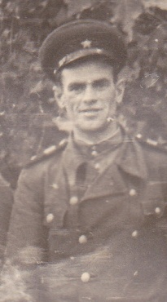
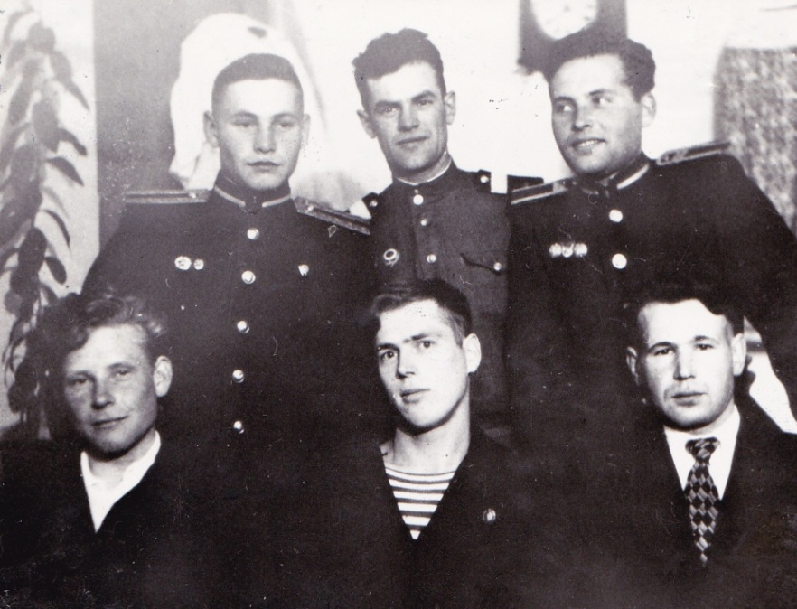
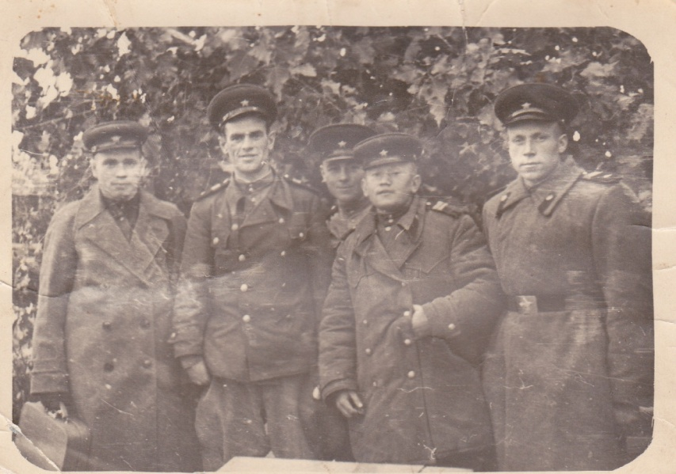
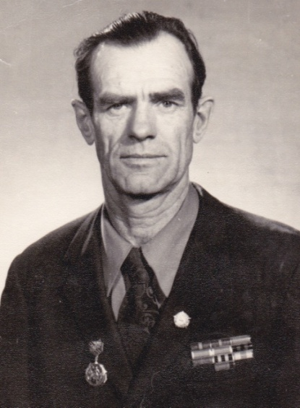
Рощектаев Анатолий Андреевич родился 5 февраля 1926 года.
В школе №24 учился с 1934 года по 1940 год. Затем поступил в Свердловский электромеханический техникум. Оттуда 24 февраля 1942 года ушел добровольцем в Уральский добровольческий танковый корпус. В 1943 году окончил полковую школу и стал механиком-водителем танка Т-34. Был в ожесточенных боях на фронте, форсировал Днепр, принимал участие в освобождении Киева и Белой Церкви. 5 февраля танк был подбит, а Анатолий Андреевич чудом остался жив. Его отправили в госпиталь, но сразу после выздоровления снова на фронт — Бобруйск, Смоленск, Минск, Брест... Получил еще одно ранение. Окончил войну во Франкфурте-на-Майне. Был направлен в Саратовское танковое Александра Ивановна Арбузова (Краева). 14-я батарея 751-го артиллерийского полка 62-й зенитно-артиллерийской дивизии училище. Окончив его в 1950 году, был оставлен в училище работать. В 1955 году уволился в запас, затем работал на военном заводе. Награжден орденом Красной Звезды, орденами Отечественной войны первой и второй степени, орденом «Знак Почета».
Рощектаев Анатолий
Верхний ряд (слева): Швецов А., Рощектаев А., ?
Нижний ряд: Кауров Д., Замятин В., Шувалов К.

Slide 19
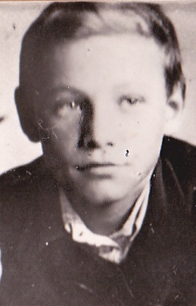
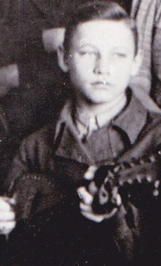
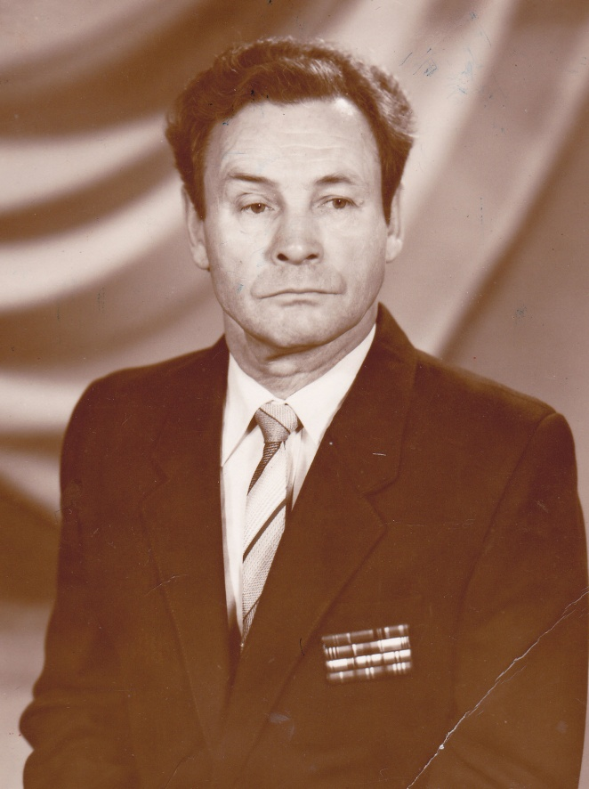
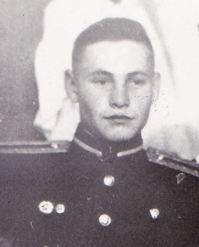
Швецов Алексей Клементьевич родился 23 октября 1925 года в селе Быньги. В 1930 году приехал в Нижний Тагил. В первом классе учился в школе №32, позднее приехал на рудник. В школе №24 закончил восемь классов. Хорошо помнит военную игру «На штурм». В этой игре он был командиром отряда.
В 1941 году началась война, и в сентябре отправился по комсомольской путевке работать на завод №63. Да так там и остался до 1948 года. Ему присвоили звание «Гвардеец трудового фронта» и медаль «За доблестный труд в Великой Отечественной войне 1941-1945 гг.»
В 1948-1951 гг. учился в Свердловском военном училище, служил. В 1980 году был уволен по возрасту на пенсию, но продолжал трудиться на заводе «Химволокно».
Швецов Алексей

Slide 20
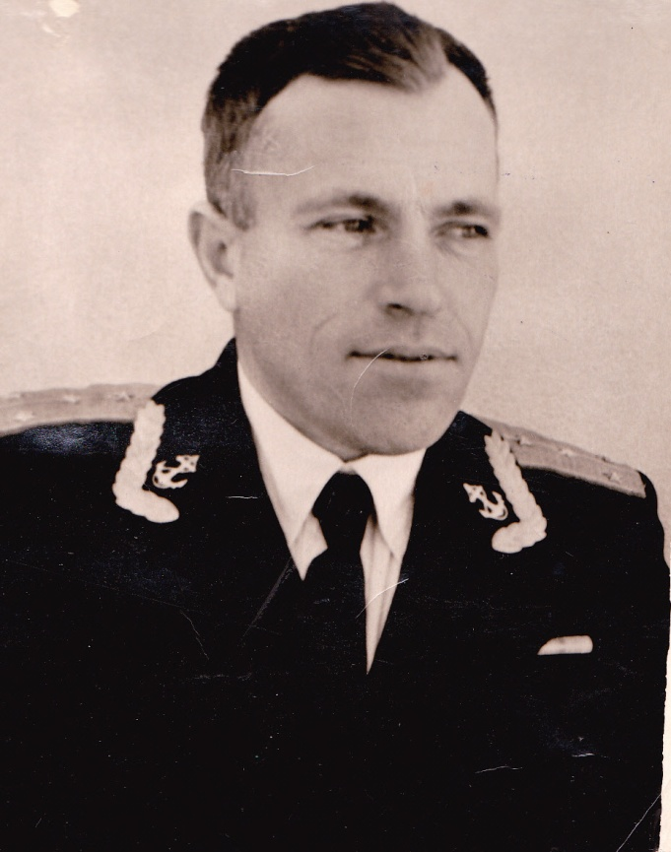
Юкланов Сергей Степанович родился 22 октября 1925 года в Чувашии в селе Степановка.
В школе №24 учился с седьмого класса. В декабре 1942 года из десятого класса был призван в армию. Учился в Свердловске на радиокурсах. В августе 1943 года, получив специальность радиста второго класса, был направлен в 608-й танковый полк. В декабре 1944 года, после тяжелого ранения, его демобилизовали. Через три года инвалидность сняли, и в 1948 году С. С. Юкланов снова был призван в армию. В сентябре 1951 года с отличием окончил Томское пехотное училище, стал лейтенантом. Был направлен в морскую авиацию Черноморского флота.
В I960 году уволился из армии по болезни. Заочно окончил институт народного хозяйства имени Плеханова. Двадцать пять лет проработал в торговле.
Юкланов Сергей

Slide 21
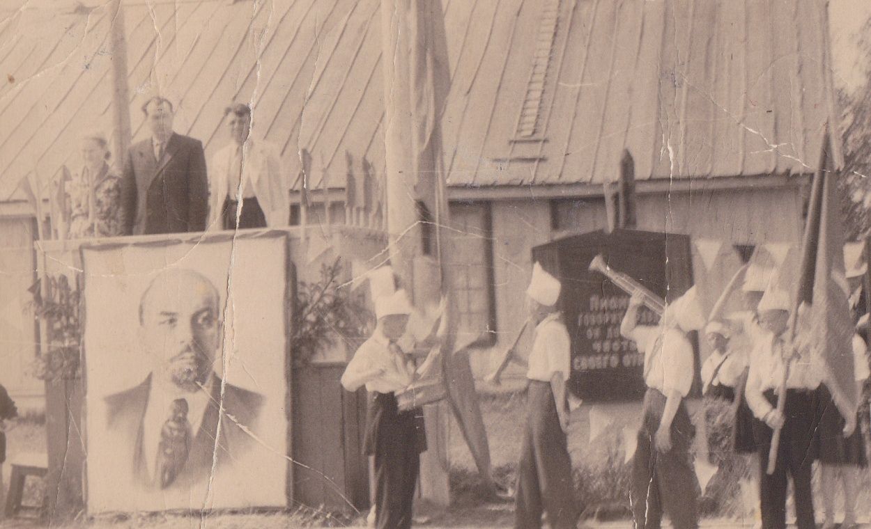
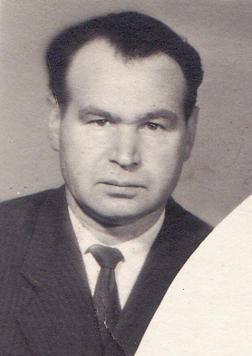
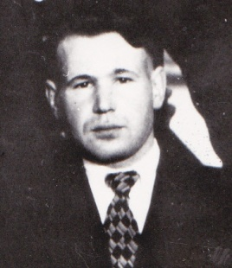
Шувалов Кузьма
Шувалов Кузьма Григорьевич родился в 1925 г. Закончил 8 классов школы.
С января 1943 года служил в Красной Армии. Был курсантом минной бригады, затем — минер, командир орудия.
В 1948 г. демобилизовался, вернулся в Н. Тагил. Работал на шахте «Капитальная». Скончался 2 февраля 1985 г

Slide 22
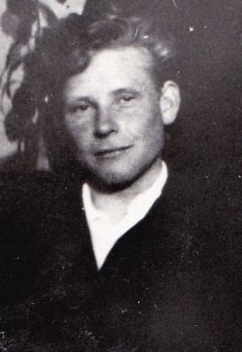
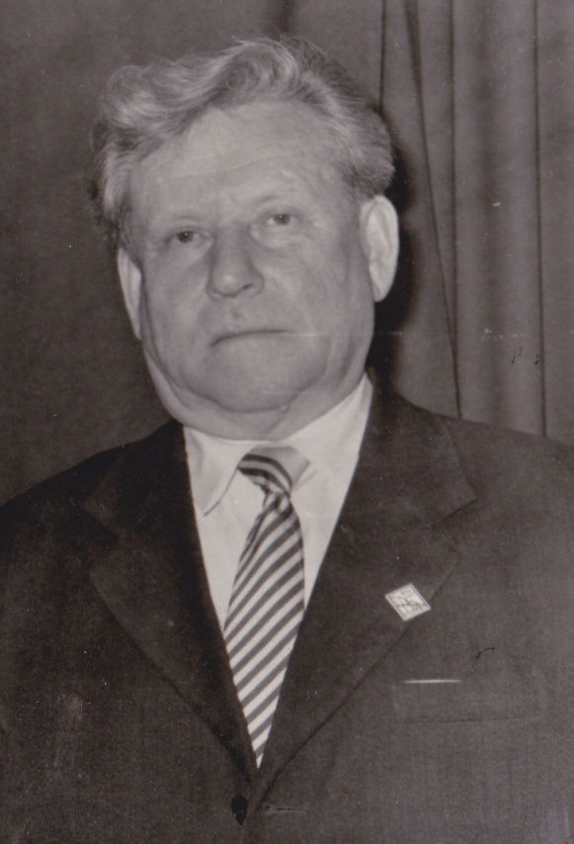
Кауров Дмитрий
Кауров Дмитрий Яковлевич родился 1 ноября 1925 года. Учился в школе №24 с 1933 года по 1942 год.
Из десятого класса ушел на фронт. Учился в Васильевской военной авиационно-технической школе, закончил ее в июне1944 года, затем фронт - Белоруссия, Прибалтика, Польша, Украина, Брест... Закончил войну в мае 1945 года, затем учился в горно-металлургическом техникуме. После его окончания работал геологом в г. Бакале Челябинской области, мастером в училище №8 Н. Тагила, затем бригадиром на НТМК. В 1980г. в 55 лет вышел на пенсию

Slide 23
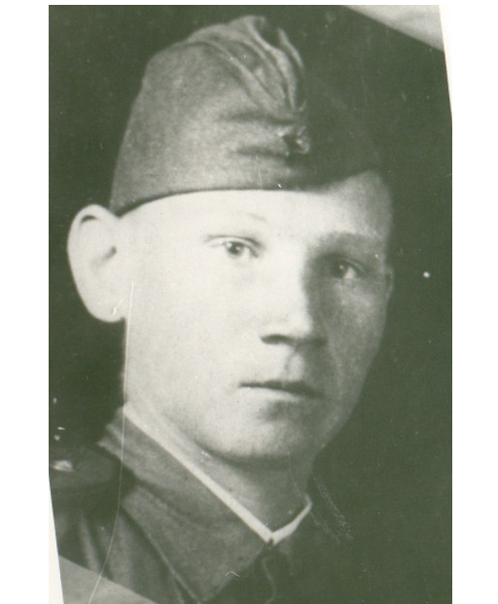
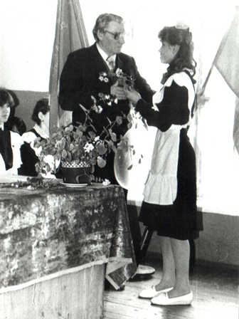
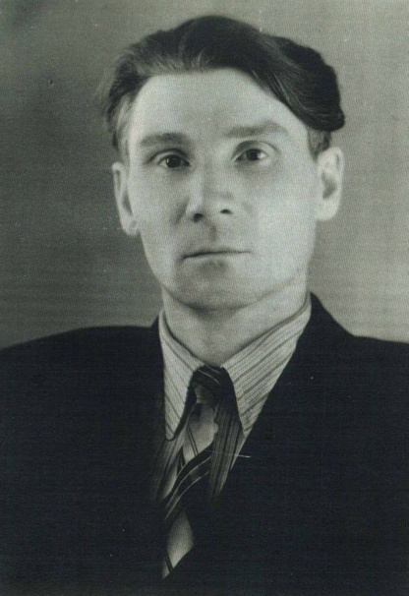
Девятериков Николай
Девятериков Николай Николаевич с декабря 1942 года находился на Первом Украинском фронте в составе 525-го отдельного гвардейского минометного дивизиона реактивных снарядов в должности командира огневой группы и топовычислительного отделения. Участвовал в боях под Киевом, Белой Церковью, Житомиром, Тернополем, Львовом, в Корсунь-Шевченковской и Ясско-Кишиневской операциях. Принимал участие в освобождении городов Краков и Сандомир. Штурмовал Бреслау, Берлин и Прагу. Демобилизовался в 1946 году из Австрии.
В мирное время приобрел профессию учителя. Многие годы был директором школы №24.

Slide 24
Они не вернулись с войны…
Кормильцев Олег Васильевич во время войны стал лейтенантом, командиром взвода 429-го отделения разведроты. Погиб в бою за Родину 14 января 1943
Охотников Илья Никитович 1925 года рождения. Находясь на фронте, мужественно защищал советскую землю от немецких оккупантов. Погиб в бою за Родину в декабре 1943 года.
Чистов Александр Данилович. Лейтенант, командир авиационного звена. Погиб 2.09.1943г. Похоронен в станице Мингреевской Краснодарского края.
Лазарева Вера.
Отличница школы №24. Добровольцем ушла на фронт. Медсестра. Спасая раненых, погибла во время бомбёжки госпиталя

Slide 25
…но навсегда останутся в нашей памяти.
Леонтьев Евгений
Лазарев Владимир
Мошкин Павел
Мертвецов
Александр

Slide 26
«Вот она и закончилась, эта война, навязанная нам гитлеровскими заправилами (завоевателями мира!), — 20 мая 1945 года писал Соломонов. — Но они получили по заслугам... Мы работали — воевали не за страх, а за совесть».
Пока живем. Лишь постарели.
Кому-то все еще нужны
Те, что, сражаясь, не сгорели
В нещадном пламени войны.
Уносит время дни и даты,
Но надо б людям всей Земли
Не забывать о тех солдатах,
Что мир от гибели спасли.
На снимках – выпускники школы – участники войны на вечере встреч, посвященном 60-летию школы 3.02.1990г.
Слева: Юхтанов Д.К., Егоров И.П. , Устюгова (сестра Лазарева В.)

